Slide 1
台灣科技大學 2016 Fall 社群媒體分析實務 第一次作業
授課老師 毛敬豪
學生 詹雨時 M10515048

Slide 2

1. 建構個人資料分析平台
a. 請說明所安裝的作業系統以及硬體資源
OS : win10 專業版 (lab電腦)
b. 請簡述安裝步驟以及平台架構
Docker ToolBox
VirtualBox
C. 請簡述所遇到的困難以及解決方式
在安裝VirtualBox時，一直顯示Error (是老師上課時沒有提過的Error)
上網找答案
最後是要在安裝VirtualBox之前先進Bias系統把VM打開
之後就一路順暢了!
d. 若有額外安裝其它套件，請說明
無

Slide 3
2. Github
My Github :
https://github.com/savinachan
2016_Social_Network_Analysis_Homework

Slide 4
2. Key word : CVE (時間:2014一整年)
a. 共有47個Twitter
b. 共有265則Tweets
g. 能否分析資安弱點分析指標帳號？如何分析？
以twitter_id做aggregation，可以撈出一些相對較常發關於cve關鍵字tweet的帳號。
再對照tweet以及twitter各月份的長條圖。
可以發現在9,10月是關鍵字cve最常出現的月份。
在11月，tweet和twitter都相對不多，但在箱型圖的部分卻有最高點，可以針對這點找出指標帳號。
再配合URL所屬的domain和比例圖，可以提供我們去分析資安弱點的關聯性。

Slide 5
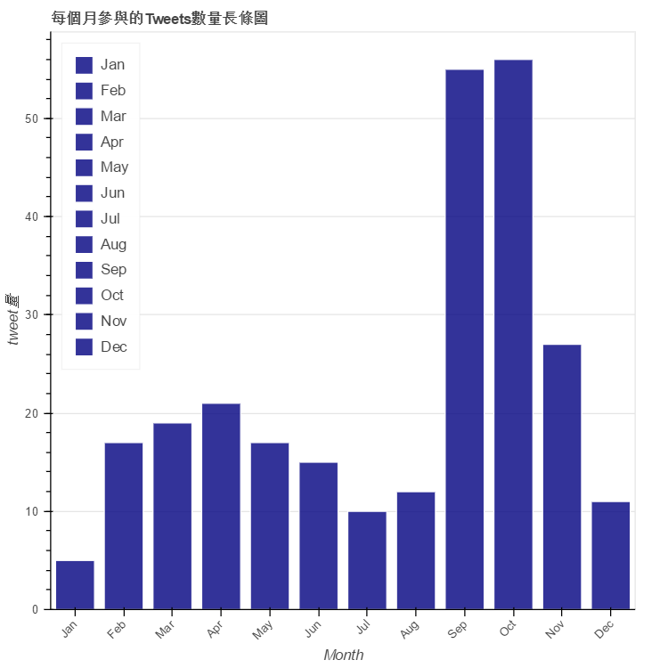
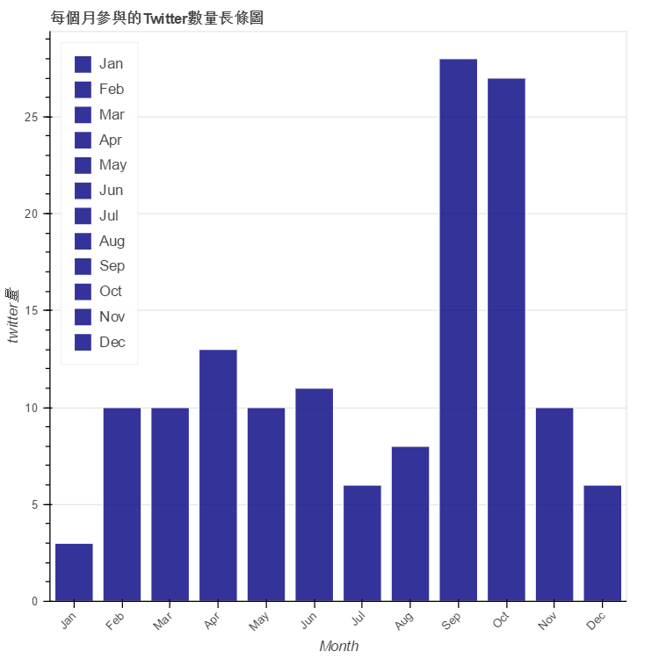
2. Key word : CVE
a. 共有47個Twitter
b. 共有265則Tweets
g. 能否分析資安弱點分析指標帳號？如何分析？

Slide 6
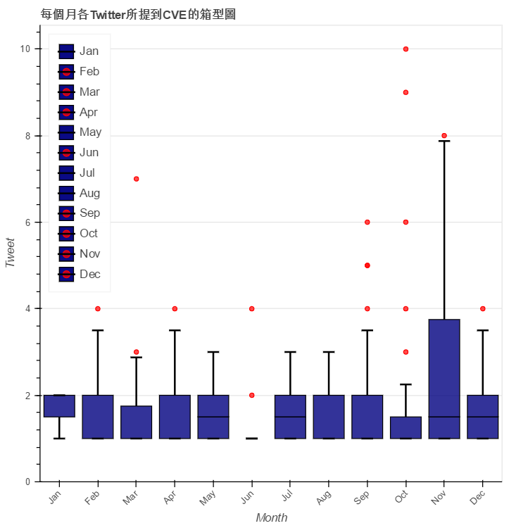
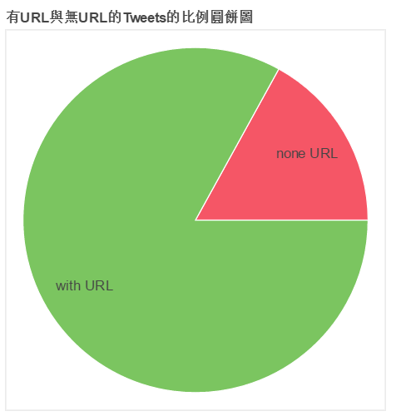
2. Key word : CVE
a. 共有47個Twitter
b. 共有265則Tweets
g. 能否分析資安弱點分析指標帳號？如何分析？

Slide 7
2. Key word : Vulnerability (時間:2014一整年)
a. 共有75個Twitter
b. 共有720則Tweets
g. 能否分析資安弱點分析指標帳號？如何分析？
以twitter_id做aggregation，可以撈出一些相對較常發關於Vulnerability關鍵字tweet的帳號。
再對照tweet以及twitter各月份的長條圖。
因為Vulnerability所代表的可能不僅止於資安相關議題。
所以應同時比對其他資安的關鍵字，以加強其關聯性。

Slide 8
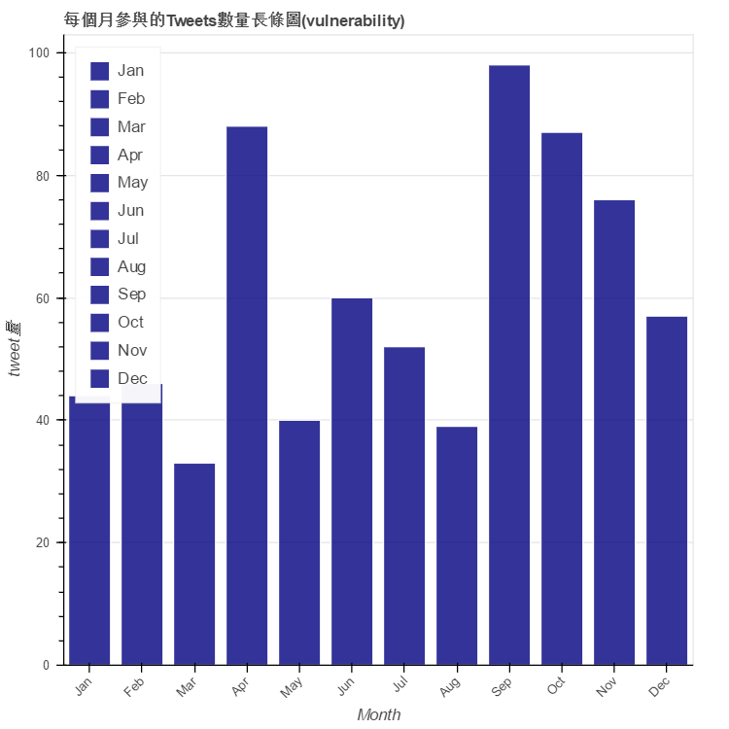
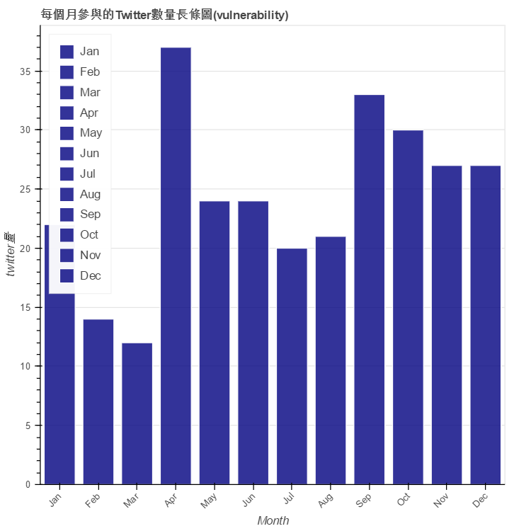
2. Key word : Vulnerability
a. 共有75個Twitter
b. 共有720則Tweets
g. 能否分析資安弱點分析指標帳號？如何分析？

Slide 9
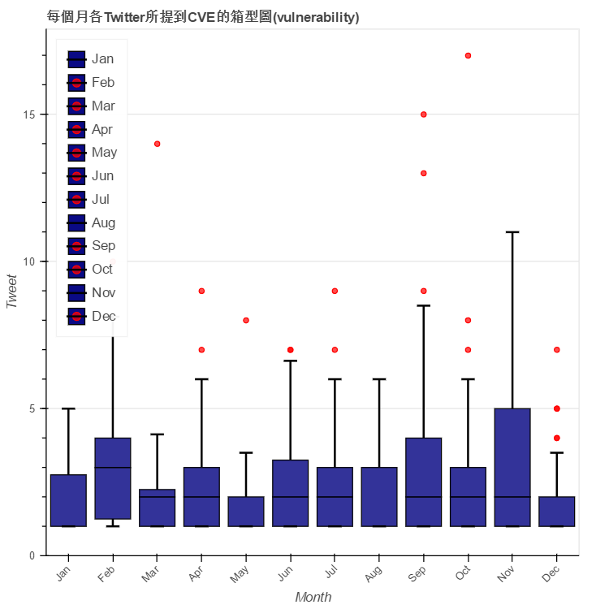
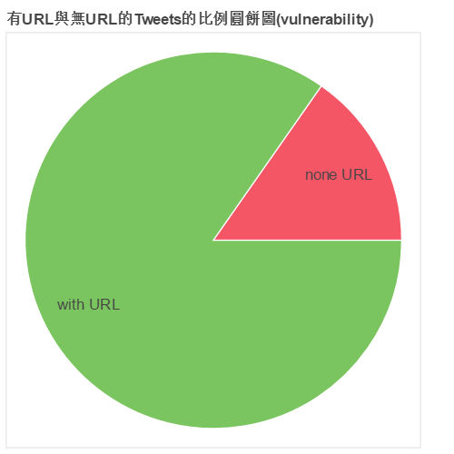
2. Key word : Vulnerability
a. 共有75個Twitter
b. 共有720則Tweets
g. 能否分析資安弱點分析指標帳號？如何分析？

Slide 10
2. Key word : Exploit (時間:2014一整年)
a. 共有69個Twitter
b. 共有561則Tweets
g. 能否分析資安弱點分析指標帳號？如何分析？
能否分析資安弱點分析指標帳號？如何分析？
以twitter_id做aggregation，可以撈出一些相對較常發關於Exploit關鍵字tweet的帳號。
再對照tweet以及twitter各月份的長條圖。
因為Exploit所代表的可能不僅止於資安相關議題。
所以應同時比對其他資安的關鍵字，以加強其關聯性。

Slide 11
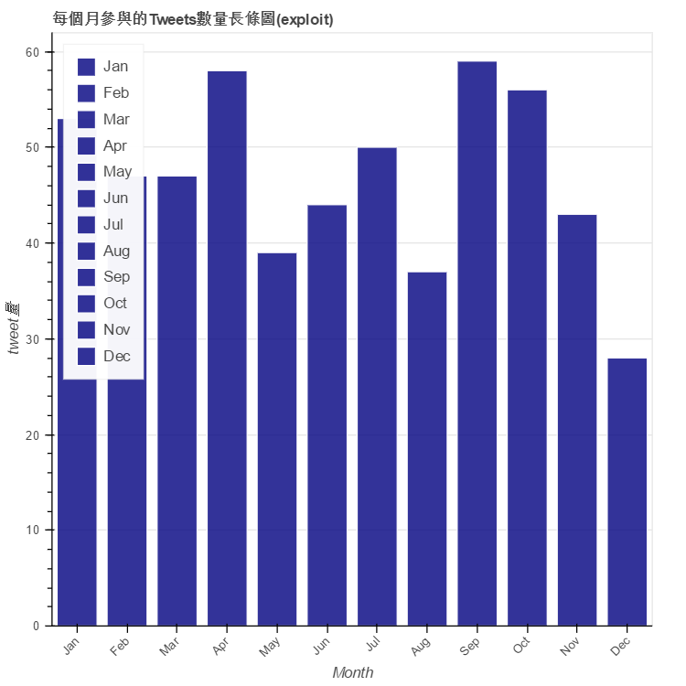
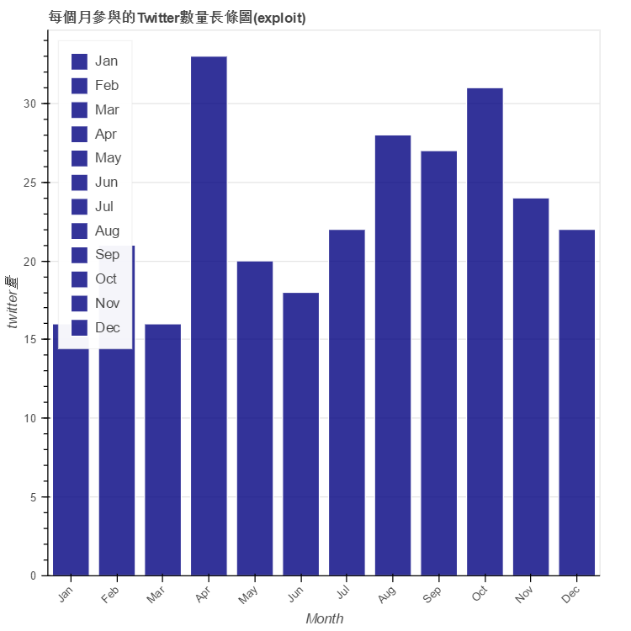
2. Key word : Exploit
a. 共有69個Twitter
b. 共有561則Tweets
g. 能否分析資安弱點分析指標帳號？如何分析？

Slide 12
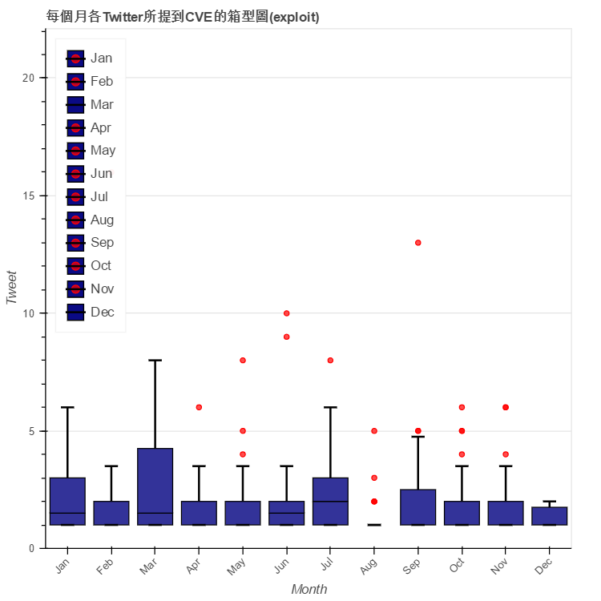
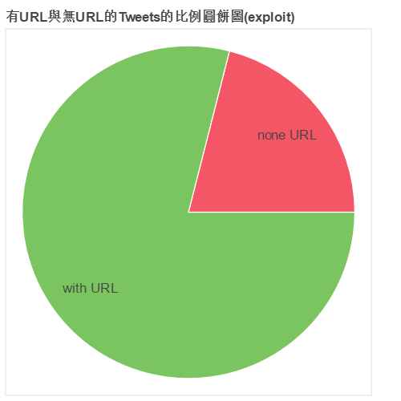
2. Key word : Exploit
a. 共有69個Twitter
b. 共有561則Tweets
g. 能否分析資安弱點分析指標帳號？如何分析？

Slide 13
3.
請選擇20個以上感興趣的Twitter帳號，定義三類分析帳號標籤，並 分析Twitter所討論的Tweet內容，萃取關鍵字為屬性，透過決策術 演算法取得分類規則，請呈現決策術並以Heatmap對於決策樹的參 數進行分析。

